Slide 1
CTP的自动化分析
崔晏菲
2022.01.09

Slide 2
Introduction
总的目的
为了解决冠心病、心肌缺血、心绞痛等疾病，做更好的诊断和预防
需要了解到心肌的缺血情况

Slide 3
Introduction
CTP用来作什么？
获得心肌血流图像，评估心肌血流情况（是否缺血）
显像剂：
99mTc-MIBI（锝99-MIBI），心肌吸收正相关
O15标记的水，心肌吸收是线性正相关
在连续CT成像的基础上，测量造影剂进入心肌的流量，计算心肌灌注的绝对值

Slide 4
Introduction
心肌的分割：
目的：根据连续的造影图像，先分割出整块心肌，再判断心肌是从附近的哪个血管吸收血液的，并据此分割心肌图像
目前方法：
多为人工分割
也有一些图像分割算法，但是分割精度与鲁棒性不足。并且仍为半自动的分割算法，需要人工参与
导致分割结果不稳定，难以统一标准
需要自动化系心肌分割和冠脉匹配算法

Slide 5
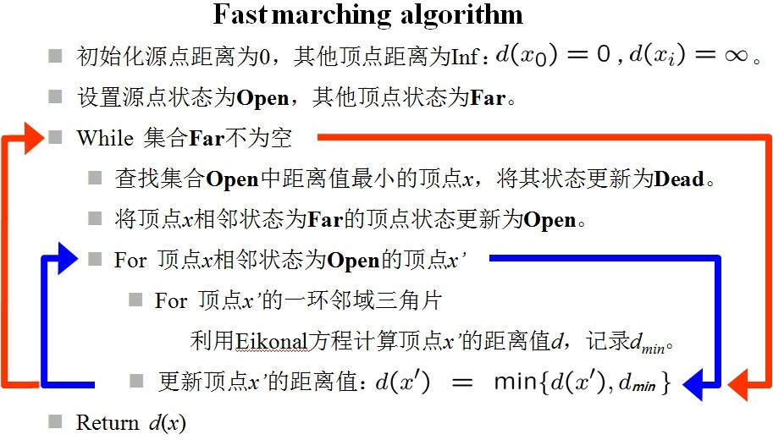
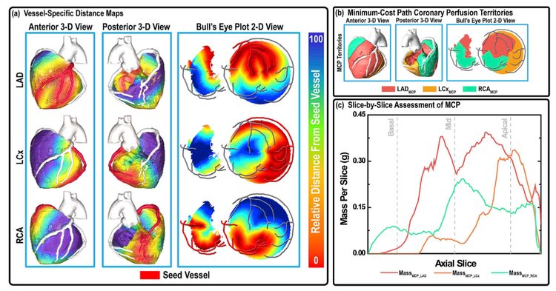
心肌的分割
目前方法：
MCP：Minimum Cost Path，动态规划算法。以冠脉的中线为准，精确、特异地分割出左冠脉和右冠脉。将心肌先分成小块体素，再离散地使用Fast Marching即可。但是LAD、LCx和RCA的中心线需要用专门的设备半自动提取。

Slide 6
Dicom数据
在冠状动脉造影方面，主流方法如下：
FFR -> 插入导管检测冠脉狭窄处两端的压力
QFR -> 使用2个角度的冠脉造影(XA)，通过算法重建三维结构
导言 (128 byte)
Data element
Tag (2 byte)
文件元tag，普通tag，像素tag
Data element
Dicom
VR (2 byte)
Value Representation（数据类型）
Data element
VL (4 byte)
Value Length（数据长度）
Data element
VF (4 byte)
Value Field（数据本身）
……
Data element

Slide 7
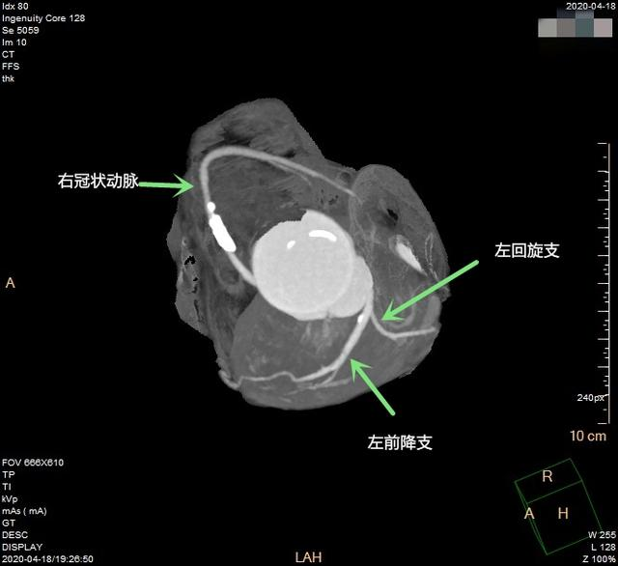
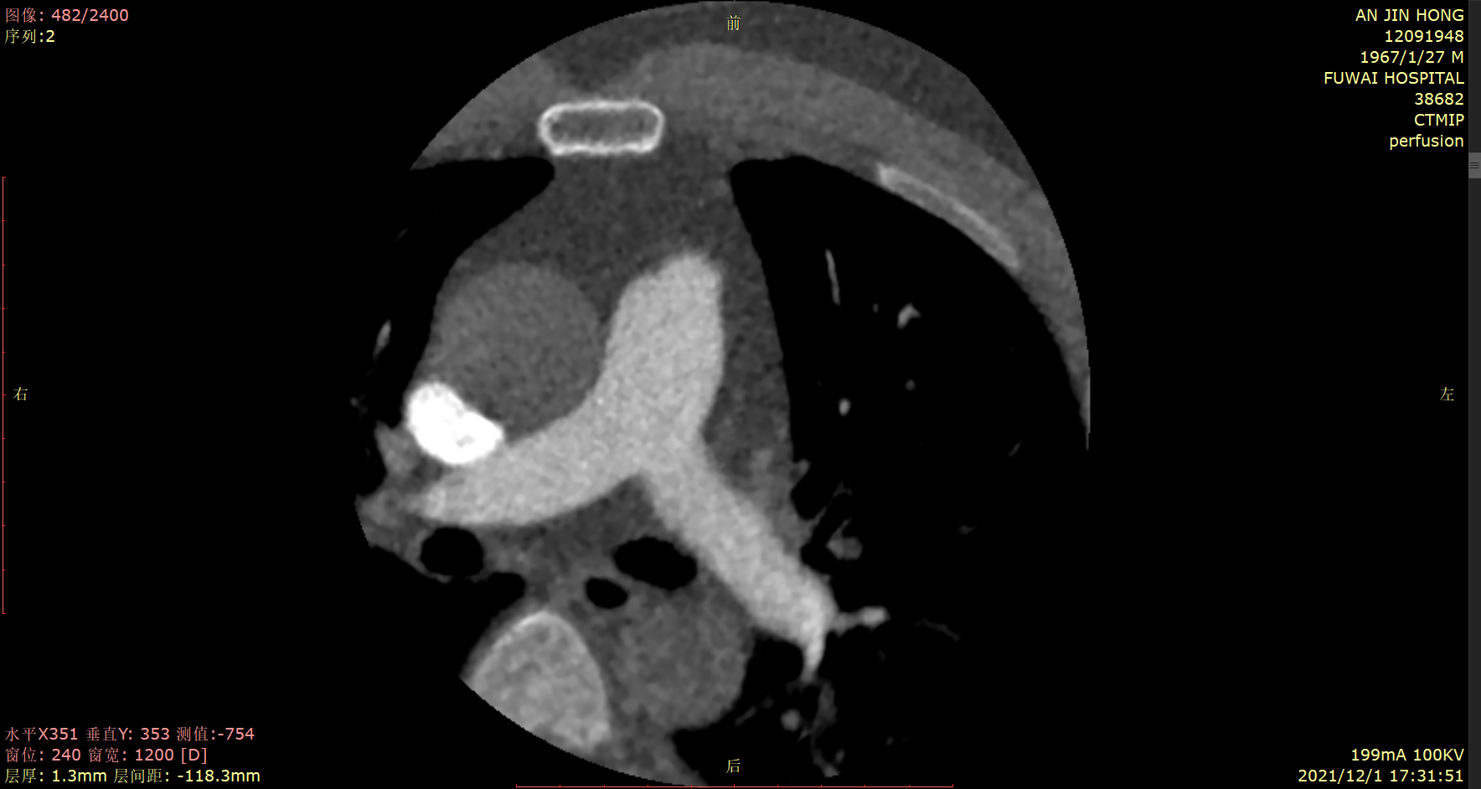
Aim
探究使用CTP数据，对冠脉狭窄做出评判指标
目标是做出产品/实打实的模型，论文其次
首要目标：根据CTP图像完成冠脉的识别，估计体积、质量
中级目标：用机器学习方法完成冠脉供血区域自动匹配

Slide 8
References
[1] Muscogiuri, Giuseppe, et al. "Diagnostic Performance of Deep LearnIng AlgoriThm for Analysis of Computed Tomography Myocardial PerfusION." (2021).
[2] Patel AR, Bamberg F, Branch K, et al. Society of cardiovascular computed tomography expert consensus document on myocardial computed tomography perfusion imaging. JCCT 2020(14):87-100. doi: 10.1016/j.jcct.2019.10.003.
[3] Xu, Bo, et al. "Angiographic quantitative flow ratio-guided coronary intervention (FAVOR III China): a multicentre, randomised, sham-controlled trial." The Lancet 398.10317 (2021): 2149-2159.
[4] Malkasian, Shant, et al. "Quantification of vessel-specific coronary perfusion territories using minimum-cost path assignment and computed tomography angiography: validation in a swine model." Journal of cardiovascular computed tomography 12.5 (2018): 425-435.

